Slide 1



Slide 2
„Dopalacze w świetle prawa”
Badania sondażowe – wyniki - slajd 3-10
Skala zjawiska narkomanii - slajd 11
Przepisy prawne - slajd 12-17
Środki zastępcze, dopalacze - definicja, skład, zagrożenia dla życia i zdrowia - slajd 18-23
Procedury postępowania nauczycieli
i zasady współpracy szkół z policją
- slajd 27-29
Działania profilaktyczne - slajd 31-35

Slide 3
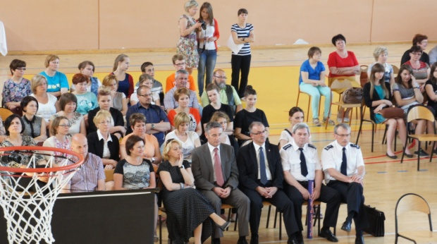
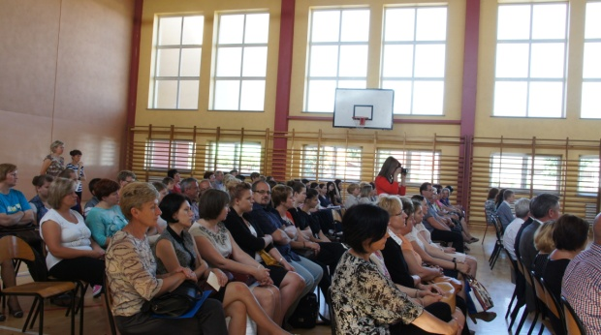
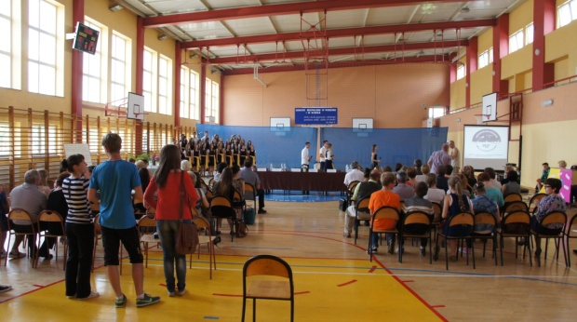
„Dziecko bezpieczne w rodzinie i w szkole” 26 marca - 29 maja 2014 r.
W ramach projektu zorganizowano 29 debat , w których uczestniczyło 1137 uczniów szkół gimnazjalnych oraz ponadgimnazjalnych.
Uczestnicy brali udział w badaniu
sondażowym mającym na celu diagnozę
poziomu bezpieczeństwa w szkołach
z wykorzystaniem kwestionariusza
ankiety.

Slide 4
Czy spotkałeś/aś się na terenie swojej szkoły z uczniami będącymi pod wpływem alkoholu lub środków odurzających?
N = 1137
Notes:
Blisko połowa badanej młodzieży stwierdziła, że nie spotkała się na terenie swojej szkoły z uczniami będącymi pod wpływem alkoholu, a 55,6 % twierdzi, że nie spotkała w swojej szkole uczniów pod wpływem środków odurzających.

Slide 5
Kogo poinformowałbyś o zdarzeniu przemocowym?
N = 1137
Notes:
Z ogólnie zadanego pytanie, kogo uczestnicy badania poinformowaliby o zdarzeniu przemocowym (wobec ich osoby lub kogoś innego), wynika, e uczniowie największym zaufaniem w takich sytuacjach darzą wychowawców i kolegów. Jednak blisko 18 % nikogo nie powiadomiłoby o takiej sytuacji, dlatego należy uświadamiać młodzież na temat współodpowiedzialności za innych, a także podejmowaniu działań na rzecz poprawy bezpieczeństwa osobistego.

Slide 6
Co Twoim zdaniem można zrobić żeby w szkole było bezpieczniej?
N = 1137
Notes:
Z pytania tego wynika, że uczniowie mają świadomość, jak istotne jest informowanie o sytuacjach zagrożenia, jednocześnie dostrzegają brak konsekwencji wobec uczniów zachowujących się nieodpowiednio.

Slide 7

Badanie na temat:
„Młodzież o narkotykach i profilaktyce
2011-2013
Celem badania było poznanie opinii uczniów
szkół ponadgimnazjalnych na temat kontaktu
ze środkami odurzającymi oraz oczekiwań w zakresie
działań profilaktycznych.
W badaniu wzięło udział 5265 uczniów.
Przeprowadzono je przez Komendę Główną Policji w ramach ogólnopolskiego programu profilaktycznego „Profilaktyka a Ty”
(Wyniki badania należy traktować poglądowo).

Slide 8
Czy na terenie Twojej szkoły pojawiają się narkotyki/dopalacze (czy są one dostępne, czy widziałeś/aś, jak ktoś je zażywa, handluje nimi itp.)?
N = 5265
Notes:
Z tego badania wynika, że 22,7% uczniów spotkało się na terenie swojej szkoły z narkotykami lub osobami zażywającymi je.

Slide 9
Czy nauczyciele rozmawiają z Tobą na temat szkodliwości zażywania narkotyków/dopalaczy?
N = 5265
Notes:
Blisko 44% badanych uczniów stwierdziło, że nauczyciele w ogóle lub bardzo rzadko rozmawiają z nimi na temat narkotyków czy dopalaczy, a tylko 10,8 % twierdzi, że rozmowy takie odbywają się bardzo często.

Slide 10
Jak oceniasz na skali od 1 do 10 skuteczność każdej z wymienionych form przeciwdziałania narkomanii?
N = 5265
Notes:
Za najskuteczniejsze formy przeciwdziałania narkomanii uznano:
działania profilaktyczne poprzez film, teatr, różnorodne warsztaty oraz pogadanki.

Slide 11

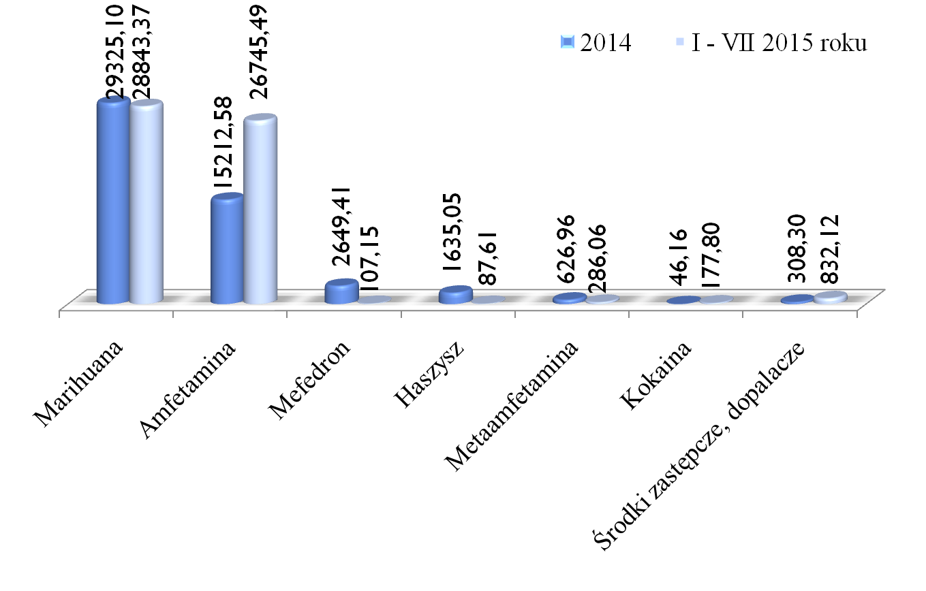
ZABEZPIECZONE NARKOTYKI (w gramach)
Notes:
Środki zastępcze i dopalacze nie są najczęściej zabezpieczanymi substancjami odurzającymi na Mazowszu, jednak w ciągu 7 miesięcy tego roku zabezpieczono znacznie więcej tych środków niż w całym roku 2014. Nadal najbardziej popularnymi środkami w naszym regionie są marihuana i amfetamina.

Slide 12

NARZĘDZIA PRAWNE
ustawa z dnia 29 lipca 2005 o przeciwdziałaniu narkomanii
(t.j. Dz. U. z 2012 r., poz.124 z późn. zm.)
ustawa z dnia 26 października 1982 r. o postępowaniu
w sprawach nieletnich (t.j. Dz. U. z 2014 r., poz. 382 z późn. zm. )
ustawa z dnia 25 lutego 1964 r. - Kodeks rodzinny
i opiekuńczy (t.j. Dz.U. z 2015 r., poz. 583 z późn. zm.)
ustawa z dnia 6 czerwca 1997 r. - Kodeks karny
(Dz. U. 1997 r. nr 88, poz. 553 z późn. zm.)
ustawa z dnia 20 maja 1971 r. - Kodeks wykroczeń
(t.j. Dz. U. z 2015 r., poz. 1094 z późn. zm.)
ustawa z dnia 26 października 1982 r. o wychowaniu
w trzeźwości i przeciwdziałaniu alkoholizmowi
(t.j. Dz. U. 2015 r., poz. 1286)
ustawa o Policji z dnia 6 kwietnia 1990r.
(t.j. Dz. U z 2015 r., poz. 355 z późn. zm.)

Slide 13
Zmiany wprowadzone 1 lipca 2015 r.
ustawą z dnia 24 kwietnia 2015 r. o zmianie ustawy
o przeciwdziałaniu narkomanii oraz niektórych innych ustaw.
Ustawa zmieniła status 114 substancji rozpoznawanych do tej pory jako dopalacze, a które po wejściu ustawy w życie uzyskały status narkotyków.
Wprowadzono art. 52a ust.1 „Kto wytwarza lub wprowadza do obrotu na terytorium Rzeczypospolitej Polskiej środek zastępczy lub nową substancję psychoaktywną, podlega karze pieniężnej w wysokości
od 20.000 zł do 1.000.000 zł”.
Wprowadzono także zmianę w ustawie o swobodzie działalności gospodarczej, której celem jest wzmocnienie skuteczności przeprowadzanych kontroli w celu ochrony zdrowia i życia ludzkiego.
Notes:
Głównym celem nowelizacji ustawy o przeciwdziałaniu narkomanii jest wprowadzenie zakazu wytwarzania i wprowadzania do obrotu na terytorium Polski substancji psychoaktywnych, potocznie zwanych dopalaczami, które zdefiniowane zostały jako środki zastępcze.
Karę pieniężną, o której mowa w ust. 1 art. 52a, wymierza, w drodze decyzji, państwowy inspektor sanitarny właściwy ze względu na miejsce wytwarzania lub wprowadzania do obrotu środka zastępczego lub nowej substancji psychoaktywnej. Decyzji tej nadaje się rygor natychmiastowej wykonalności.
Właściwy państwowy inspektor sanitarny będzie mógł nakazać, w drodze decyzji, wstrzymanie wytwarzania środka zastępczego lub produktu albo wycofanie środka zastępczego lub produktu z obrotu.
W przypadku uzasadnionego podejrzenia, że produkt stwarza zagrożenie życia lub zdrowia ludzi, właściwy państwowy inspektor sanitarny będzie mógł wstrzymać, w drodze decyzji, jego wytwarzanie lub wprowadzanie do obrotu lub nakazać wycofanie produktu z obrotu na czas niezbędny do przeprowadzenia oceny i badań jego bezpieczeństwa, nie dłuższy jednak niż 18 miesięcy.
Koszty przeprowadzenia oceny i badań, ponosi strona postępowania.
Jeśli okaże się, że produkt stwarza zagrożenie życia lub zdrowia ludzi, właściwy państwowy inspektor sanitarny zakazuje, w drodze decyzji, wytwarzania produktu lub wprowadzania produktu do obrotu, a także nakazuje wycofanie produktu z obrotu oraz jego zniszczenie na koszt strony postępowania.
Zmiana w ustawie o swobodzie działalności gospodarczej polega na zniesieniu obowiązku zawiadomienia przedsiębiorców podejrzanych o wprowadzanie do obrotu środków zastępczych o zamiarze przeprowadzenia kontroli przez organy Państwowej Inspekcji Sanitarnej

Slide 14
KODEKS POSTĘPOWANIA KARNEGO
ART. 304 § 1 KPK
Każdy dowiedziawszy się o popełnieniu przestępstwa ściganego z urzędu ma społeczny obowiązek zawiadomić
o tym prokuratora lub Policję.
ART. 304 § 2 KPK
Instytucje państwowe i samorządowe, które w związku ze swą działalnością dowiedziały się o popełnieniu przestępstwa ściganego z urzędu, są obowiązane niezwłocznie zawiadomić o tym prokuratora lub Policję oraz przedsięwziąć niezbędne czynności do czasu przybycia organu powołanego do ścigania przestępstw (…)
Notes:
Niewykonanie nakazu przewidzianego w art. 304 § 2 KPK może stanowić przestępstwo stypizowane w art. 231 § 1 lub 2 KK wówczas, gdy funkcjonariusz publiczny zobowiązany na podstawie tego przepisu do denuncjacji nie zawiadamia o przestępstwie ściganym z urzędu pomimo świadomości tego, że je popełniono oraz gdy sam ma świadomość tego, iż przekracza uprawnienia lub nie dopełnia obowiązków i przez to działa na szkodę interesu publicznego lub prywatnego.

Slide 15
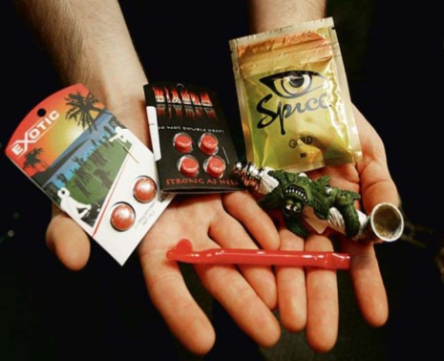
Narkotyki i prawo
przywóz, wywóz, wewnątrzwspólnotowe nabycie,
wewnątrzwspólnotowe dostawy lub przewóz przez terytorium Rzeczypospolitej Polskiej lub terytorium innego państwa środków odurzające, substancji psychotropowych lub słomy makowej, podlega grzywnie i karze pozbawienia wolności do lat 5 (art. 55 ust.1 ustawy),
wprowadzanie do obrotu środków odurzających, substancji psychotropowych lub słomy makowej albo uczestniczenie w takim obrocie, podlega grzywnie i karze pozbawienia wolności od
6 miesięcy do lat 8 (art. 56 ust.1 ustawy),
udzielanie innej osobie środka odurzającego lub substancji psychotropowej, ułatwianie albo umożliwianie ich używania albo nakłanianie do użycia takiego środka lub substancji, podlega karze pozbawienia wolności do lat 3 (art. 58 ust.1 ustawy),

Slide 16
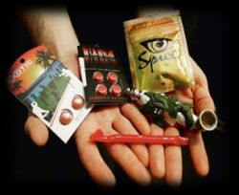
Narkotyki i prawo
  jeżeli sprawca czynu (…) udziela środka odurzającego lub substancji psychotropowej małoletniemu lub nakłania go do użycia takiego środka lub substancji albo udziela ich w znacznych ilościach innej osobie, podlega karze pozbawienia wolności od 6 miesięcy do lat 8 (art. 58 ust.2 ustawy).
udzielanie, ułatwianie albo umożliwianie oraz nakłanianie do użycia środków odurzających lub substancji psychotropowych w celu osiągnięcia korzyści majątkowej, podlega karze pozbawienia wolności do lat 10 (art. 59 ust.1 ustawy),
posiadanie środków odurzających lub substancji psychotropowych podlega karze pozbawienia wolności do lat 3 (art. 62 ust.1 ustawy),
postępowanie w sprawie posiadania środków odurzających
i substancji psychotropowych w ilości nieznacznej, przeznaczonej na własny użytek sprawcy może zostać umorzone (art. 62a ustawy),

Slide 17
Odpowiedzialność nieletnich
W każdym przypadku popełnienia czynu karalnego przez ucznia, który nie ukończył 17 lat należy zawiadomić policję lub sąd rodzinny, a w przypadku popełnienia przestępstwa przez ucznia, który ukończył 17 rok życia prokuratora lub policję (art. 4 Upn i art. 304 Kpk).

Slide 18
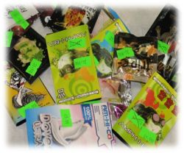
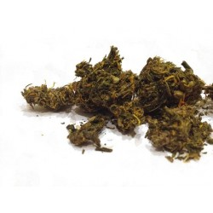
Środek zastępczy
wg art. 4 pkt 27 ustawy
to produkt zawierający co najmniej jedną nową substancję psychoaktywną
lub inną substancję o podobnym działaniu na ośrodkowy układ nerwowy, który może być użyty zamiast środka odurzającego lub substancji psychotropowej lub w takich samych celach jak środek odurzający,
lub substancja psychotropowa, których wytwarzanie i wprowadzanie do obrotu nie jest regulowane na podstawie przepisów odrębnych.
Do środków zastępczych nie stosuje się przepisów o ogólnym bezpieczeństwie produktów.

Slide 19
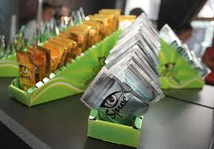
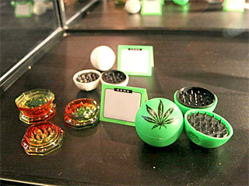
Co to są dopalacze ?
zwane ”smart drugs”
stanowią preparaty zawierające w swym składzie substancje psychoaktywne, których produkcja, sprzedaż, reklamowanie jest obecnie w Polsce ustawowo zakazana. Udając produkty kolekcjonerskie, kadzidła, sole do kąpieli oferowane są w nielegalnej sprzedaży.

Slide 20
Dopalacze sprzedawane są jako: proszki tabletki kapsułki papierosy skręty kadzidełka aerozole żywice mieszanki ziołowe
Proszki
Tabletki, kapsułki
Papierosy, skręty
Kadzidełka, aerozole, żywice
Mieszanki ziołowe

Slide 21
Wyniki analizy grupy dopalaczy
Centralnego Laboratorium Kryminalistycznego Policji z 2014 roku
„Raport Głównego Inspektora Sanitarnego w sprawie
środków zastępczych-razem przeciw dopalaczom 2013-2014”
Notes:
Kannabinoidy
są grupą substancji obejmującą zarówno związki naturalnie występujące w konopiach siewnych, a także ich syntetyczne analogi lub metabolity. Z chemicznego punktu widzenia, są to pochodne dibenzopirenu lub monoterpenoidow. Kannabinoidy to grupa związków chemicznych, oddziałujących na receptory kannabinoidowe w mózgu. Kannabinoidy działają podobnie do delta-9-tetrahydrokannabinolu (THC), głównego składnika aktywnego konopi indyjskich. Charakteryzują się działaniem halucynogennym, uspokajającym oraz depresyjnym.
Katynon
jest głównym alkaloidem khatu czyli czuwaliczki jadalnej (tradycyjnie popularny środek roślinny w krajach afrykańskich). Katynony stanowią podklasę fenyloetyloamin lub bardziej precyzyjnie, ich betaketo analogów. Katynony wykazują działanie stymulujące. Do głównych pochodnych katynonów można m.in. zaliczyć: mefedron, pentedron, etkatynon czy brefedron, które są syntetycznymi związkami chemicznymi.
Fenyloetyloaminy
są klasą substancji, które istnieją na rynku narkotykowym od więcej niż 20 lat. Trzy najbardziej znane narkotyki w Europie (tj. amfetamina, metamfetamina i MDMA (3,4-dimetoksymetamfetamina)), były traktowane jako pochodne fenyloetyloaminy (w rzeczywistości są fenyloetyloaminami). Inna nazwa dla tej klasy związków to amfetaminy - stymulanty (ATS), chociaż wiele związków z tej grupy nie stymuluje ośrodkowego układu nerwowego. Najbardziej znane „designer drugs” tej klasy należą do tak zwanych serii 2C-X, gdzie X oznacza atom lub grupę chemiczną podstawioną w pozycji 4 (para) do pierścienia benzenowego 2,5-dimetoksyfenetyloaminy, np. (2C-B (4-bromo-), 2C-I (4-jodo-), 2-C-T-2 (4-etylotio-), 2-C-T-7 (4-n-propylotio-)).
Tryptaminy
wykazują działanie halucynogenne, powodują zniekształcenie odbioru bodźców - kolorów, dźwięków, czy kształtów. Występują także stresujące odczucia, drgawki, podwyższenie ciśnienia krwi, przyspieszenie pulsu, kołatanie serca, bezsenność. Czasem pojawiają się także mdłości i dezorientacja.
Piperazyny
pojawiły się na rynku narkotykowym około 10 lat temu. Jednakże ostatnio zmniejsza się ich popularność, czego dowodem jest mała liczba przypadków nowych pochodnych piperazyny w Polsce. Analogi piperazyny, w zależności od uwarunkowań genetycznych i osobniczych, charakteryzują się dość wąskim zakresem bezpiecznego zażywania, stąd ryzyko groźnych działań niepożądanych, takich jak: odwodnienie, kołatanie serca, tachykardia, hipertonia, czy drgawki.
Pochodną piperydyny
jest między innymi substancja 2-DPMP powiązana strukturalnie z metylofenidatem (substancja psychotropowa wymieniona w załączniku ustawy o przeciwdziałaniu narkomanii). 2-DPMP to substancja psychoaktywna, która wykazuje długotrwałe działanie psychostymulujące podobne do kokainy. Jej stosowanie wywołuje przedłużoną euforię i silne pobudzenie, pocenie, bruksizm (nocne tarcie zębami), nadciśnienie tętnicze, tachykardia, a także halucynacje i paranoje. Oprócz ciężkich psychoz mogą wystąpić ciężkie uszkodzenia narządów: rabdomioliza, co może doprowadzić do uszkodzenia i rozwoju ostrej niewydolności nerek.

Slide 22
SKŁAD DOPALACZY
pestycydy
substancje stosowane głównie do zwalczania szkodników w uprawach roślin, kiedy dostaną się do organizmu ludzkiego powodują wiele dolegliwości :od zapalenia skóry, ogólnego osłabienia, bólów głowy i bezsenności po zmiany morfologiczne krwi, zapalenie wątroby i zaburzenia pracy serca
ołów
jeden z najbardziej toksycznych metali ciężkich, który kumuluje się w organizmie - w kościach, nerkach, mózgu. Skutkuje to zaburzeniami układu krążenia, nadciśnieniem tętniczym, chorobami układu nerwowego, a nawet uszkodzeniem mózgu
mefedron
zażycie może skutkować śmiercią z powodu wylewu, bo substancja ta przyczynia się do znacznego podwyższenia ciśnienia krwi. Inne łagodniejsze skutki przyjmowania mefedronu to krwawienie z nosa, halucynacje, wymioty, kłopoty z krążeniem krwi, uczucie niepokoju, urojenia.
muchomor czerwony
przyjęcie początkowo daje skutki podobne do stanu upojenia alkoholowego, później pojawiają się halucynacje, uczucie przygnębienia, a czasami także silne pobudzenie, zaburzenia wzroku, które mogą prowadzić nawet do jego utraty. Objawom tym może towarzyszyć szereg innych dolegliwości, takich jak: nagłe osłabienie, nadmierne pocenie się, zawroty głowy, biegunka, wymioty, wysoka gorączka, zaburzenia oddechu, obniżenie ciśnienia krwi, śpiączka.
rtęć
przyjęcie małej dawki przez człowieka powoduje początkowo osłabienie i bóle głowy, do tego dochodzą zaburzenia snu, problemy z koncentracją i pamięcią, a także zmiany osobowości. W ostrych zatruciach rtęcią pojawia się m.in. niewydolność krążenia, uszkodzenie nerek i układu nerwowego, drgawki, a w końcu śpiączka.

Slide 23
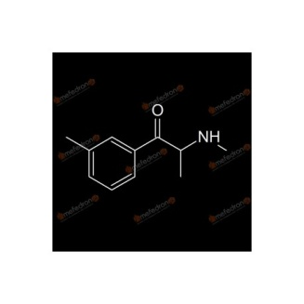

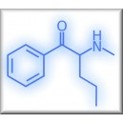
NIEBEZPIECZEŃSTWA związane z zażywaniem dopalaczy
Obecnie dopalacze to wielka niespodzianka dla policjantów, lekarzy
i ludzi zajmujących się problemami narkomani. Powstają nowe projekty substancji, których konsekwencji zażywania nikt nie zna.
To jest największe niebezpieczeństwo, bo nie wiadomo czym ludzi zatrutych odtruwać, ani jak im pomóc.
Skład chemiczny nie jest podawany i w wypadku zatrucia lekarze są bezradni.
Ze względu na to, że zawartość substancji w mieszankach jest zmienna, może dochodzić do przypadków przedawkowania prowadzących do zatruć.
Dopalacze produkowane są w fatalnych warunkach. Do ich produkcji używa się różnych toksyn, rozpuszczalników itp.

Slide 24
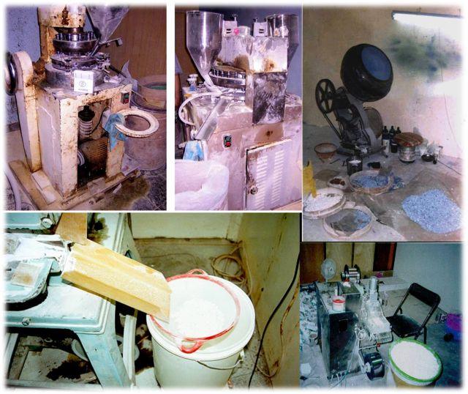

Slide 25
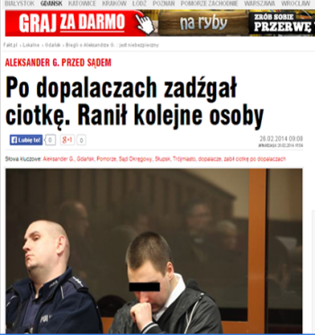
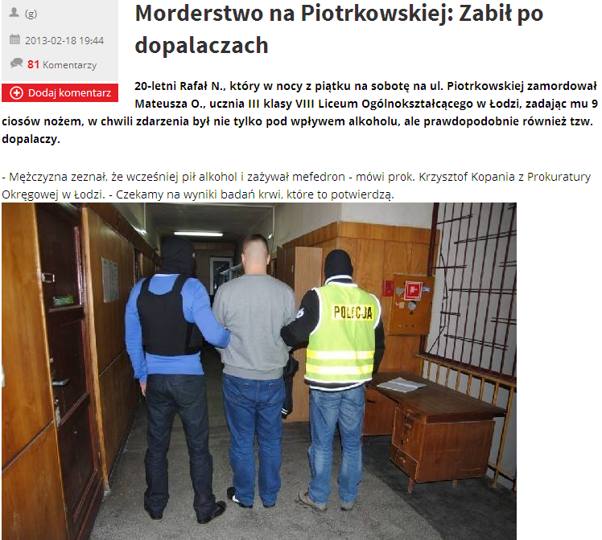
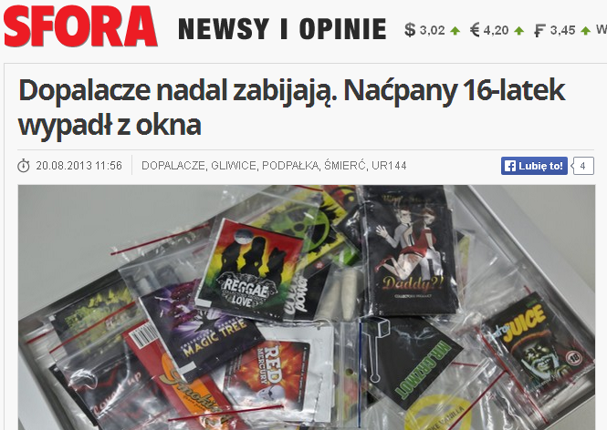

Slide 26
Procedury postępowania nauczycieli
oraz zasady współpracy szkół z policją
w sytuacjach zagrożenia dzieci oraz młodzieży przestępczością i demoralizacją, w szczególności narkomanią, alkoholizmem i prostytucją

Slide 27
W przypadku, gdy nauczyciel podejrzewa, że na terenie szkoły znajduje się uczeń będący pod wpływem alkoholu lub narkotyków powinien podjąć następujące kroki:
Powiadamia o swoich przypuszczeniach wychowawcę klasy.
Odizolowuje ucznia od reszty klasy, ale ze względów bezpieczeństwa nie pozostawia go samego, stwarza warunki, w których nie będzie zagrożone jego życie ani zdrowie.
Wzywa lekarza w celu stwierdzenia stanu trzeźwości lub odurzenia, ewentualnie udzielenia pomocy medycznej.
Zawiadamia o tym fakcie dyrektora szkoły oraz rodziców/opiekunów, których zobowiązuje do niezwłocznego odebrania ucznia ze szkoły. Gdy rodzice/opiekunowie odmówią odebrania dziecka, o pozostaniu ucznia
w szkole, czy przewiezieniu do placówki służby zdrowia, albo przekazaniu go do dyspozycji funkcjonariuszom policji - decyduje lekarz, po ustaleniu aktualnego stanu zdrowia ucznia i w porozumieniu
z dyrektorem szkoły/placówki.
Szkoła zawiadamia najbliższą jednostkę policji, gdy rodzice ucznia będącego pod wpływem alkoholu - odmawiają przyjścia do szkoły, a jest on agresywny, bądź swoim zachowaniem daje powód do zgorszenia albo zagraża życiu lub zdrowiu innych osób. W przypadku stwierdzenia stanu nietrzeźwości, policja ma możliwość przewiezienia ucznia do izby wytrzeźwień albo do policyjnych pomieszczeń dla osób zatrzymanych - na czas niezbędny do wytrzeźwienia (maksymalnie do 24 godzin). O fakcie umieszczenia zawiadamia się rodziców/opiekunów oraz sąd rodzinny jeśli uczeń nie ukończył 18 lat.
Jeżeli powtarzają się przypadki, w których uczeń (przed ukończeniem 18 lat) znajduje się pod wpływem alkoholu lub narkotyków na terenie szkoły, to szkoła ma obowiązek powiadomienia o tym policji (specjalisty ds. nieletnich) lub sądu rodzinnego.
Spożywanie alkoholu na terenie szkoły przez ucznia, który ukończył 17 lat, stanowi wykroczenie z art. 43¹ ust. 1 Ustawy z dnia 26 października 1982 r. o wychowaniu w trzeźwości i przeciwdziałaniu alkoholizmowi. Należy o tym fakcie powiadomić policję. Dalszy tok postępowania leży w kompetencji tej instytucji.
Stan nietrzeźwości kiedy stężenie alkoholu we krwi jest powyżej 0,5 ‰ alkoholu lub w wydychanym powietrzu powyżej 0,25 mg alkoholu w 1 dm^{3.}
Notes:
Nieletniego (wg Ustawy o wychowaniu w trzeźwości i przeciwdziałaniu alkoholizmowi – małoletniego) znajdującego się w stanie nietrzeźwości należy przekazać rodzicom lub opiekunom prawnym, pobierając pisemne potwierdzenie przyjęcia nieletniego. Tylko w przypadku niemożności przekazania go rodzicom (opiekunom) należy umieścić go w izbie wytrzeźwień.
Art.. 40 ust.1 pkt 5 ustawy o wychowaniu w trzeźwości i przeciwdziałaniu alkoholizmowi osoba doprowadzona do izby wytrzeźwień lub placówki albo jednostki Policji pozostaje tam aż do wytrzeźwienia, nie dłużej niż 24 godziny. Osoby do lat 18 umieszcza się w odrębnych pomieszczeniach, oddzielnie od osób dorosłych.
Pkt 11. O przyjęciu do izby wytrzeźwień lub placówki albo o zatrzymaniu w jednostce Policji zawiadamia się niezwłocznie:
1) w przypadku małoletnich – ich rodziców lub opiekunów oraz sąd opiekuńczy;

Slide 28
W przypadku, gdy nauczyciel podejrzewa, że uczeń posiada przy sobie substancję przypominającą narkotyk, powinien podjąć następujące kroki:
Nauczyciel w obecności innej osoby (wychowawca, pedagog, dyrektor, itp.) ma prawo żądać, aby uczeń przekazał mu tę substancję, pokazał zawartość torby szkolnej oraz kieszeni (we własnej odzieży), ewentualnie innych przedmiotów budzących podejrzenie co do ich związku z poszukiwaną substancją. Nauczyciel nie ma prawa samodzielnie wykonać czynności przeszukania odzieży ani teczki ucznia - jest to czynność zastrzeżona wyłącznie dla policji.
O swoich spostrzeżeniach powiadamia dyrektora szkoły oraz rodziców/ opiekunów ucznia i wzywa ich do natychmiastowego stawiennictwa.
W przypadku, gdy uczeń, mimo wezwania, odmawia przekazania nauczycielowi substancji i pokazania zawartości teczki, szkoła wzywa policję, która przeszukuje odzież i przedmioty należące do ucznia oraz zabezpiecza znalezioną substancję i zabiera ją do ekspertyzy.
Jeżeli uczeń wyda substancję dobrowolnie, nauczyciel, po odpowiednim zabezpieczeniu, zobowiązany jest bezzwłocznie przekazać ją do jednostki policji. Wcześniej próbuje ustalić, w jaki sposób i od kogo, uczeń nabył substancjęwraz ze swoimi spostrzeżeniami. . Całe zdarzenie nauczyciel dokumentuje, sporządzając możliwie dokładną notatkę z ustaleń

Slide 29
W przypadku, gdy nauczyciel znajduje na terenie szkoły substancję przypominającą wyglądem narkotyk powinien podjąć następujące kroki:
Nauczyciel zachowując środki ostrożności zabezpiecza substancję przed dostępem do niej osób niepowołanych oraz ewentualnym jej zniszczeniem do czasu przyjazdu policji, próbuje (o ile to jest możliwe w zakresie działań pedagogicznych) ustalić, do kogo znaleziona substancja należy.
Powiadamia o zaistniałym zdarzeniu dyrektora szkoły i wzywa policję.
Po przyjeździe policji niezwłocznie przekazuje zabezpieczoną substancję i informacje dotyczące szczegółów zdarzenia.

Slide 30
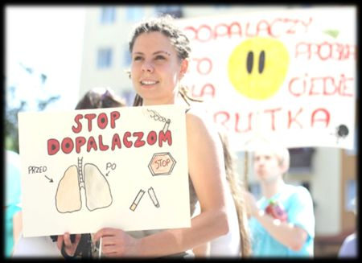
Działania profilaktyczne

Slide 31
PLANOWANE PRZEDSIĘWZIĘCIA w roku szkolnym 2015/2016
w dniach 03-10.09.2015r. odbędzie się pięć narad strefowych inaugurujących rok szkolny 2015/2016 z dyrektorami szkół i placówek z udziałem funkcjonariuszy KWP zs. w Radomiu (3.09.2015r. Płock, 4.09.2015r. Radom, 8.09.2015r. Ostrołęka, 9.09.2015r. Ciechanów, 10.09.2015 r. Siedlce.)
Rady Pedagogiczne z udziałem funkcjonariuszy komórek/ zespołów
ds. nieletnich
w październiku i listopadzie br. odbędzie się pięć konferencji strefowych adresowanych do pedagogów, psychologów i nauczycieli wskazanych przez dyrektora – koordynatorów przedsięwzięć antydopalczowych w szkole
z funkcjonariuszami KWP zs. w Radomiu oraz przedstawicielami innych podmiotów, w tym: Sanepid, KBdsPN, Poradnie Psychologiczno - Pedagogiczne, Szpitalne Oddziały Toksykologii, Poradnie Uzależnień, Stowarzyszenie MONAR itp.
zalecenia dla KMP/KPP do stałego kontaktu ze szkołami w przedmiocie przeciwdziałania zagrożeniom, a w szczególności narkomanii i dopalaczom.

Slide 32
USTAWA z dnia 6 kwietnia 1990 r. o Policji
  art. 1 ust. 1
Tworzy się Policję jako umundurowaną
i uzbrojoną formację służącą społeczeństwu
i przeznaczoną do ochrony bezpieczeństwa ludzi oraz do utrzymywania bezpieczeństwa
i porządku publicznego.

Slide 33


Slide 34
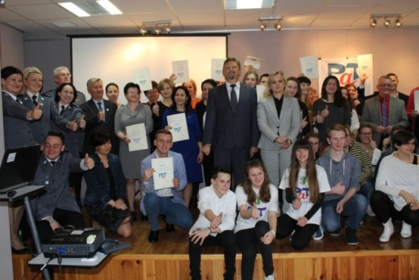
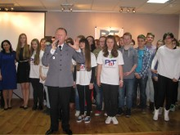
PROFILAKTYKA KRYMINALNA
PaTPORT to najlepsze rozwiązanie dla szkół ponadpodstawowych w zachęcaniu uczniów do inicjowania działań w obszarze profilaktyki uzależnień metodą twórczej profilaktyki rówieśniczej. W każdej szkole może powstać PaTPORT, którego działalność w oczywisty sposób wpisuje się w szkolny program profilaktyki
i upowszechnianie wolontariatu.
Każdy PaTPORT może realizować w ciągu roku szkolnego swój własny program włączając się równolegle w działania gminne, miejskie, powiatowe, wojewódzkie
i ogólnopolskie. Najbardziej istotna dla wszystkich PaTPORTÓW i grup młodzieżowych PaT jest wspólna idea, czyli promowanie życia wolnego od przemocy i uzależnień.
Aktualnie Ministerstwo Edukacji Narodowej pracuje nad rozwiązaniem strukturalno-finansowym, które umożliwi bezpośrednio dyrektorom szkół, dofinansowanie działań m.in. szkolnych PaTPORTÓW.
Pierwsze PaTPORTY na Mazowszu
Jedenaście szkół z Powiatu Wyszkowskiego otrzymało
oficjalne nominacje na funkcjonowanie PaTPORTów.
Nominacje dyrektorom szkół wręczał osobiście Szef PaT-u
insp. Grzegorz Jach oraz władze samorządowe nadzorujące
szkoły.

Slide 35
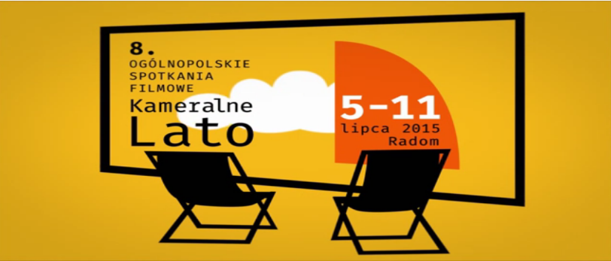
PROFILAKTYKA KRYMINALNA
Pakiet profilaktyczno - edukacyjny w skład którego wchodzi pięć filmów wraz ze scenariuszami zajęć.
8.Ogólnopolskie Spotkania Filmowe
„Kameralne Lato 2015”
- film „Antek” w reż. Sylwii Galon,
- etiuda filmowa „Marcello”

Slide 36
Dziękuję za uwagę
podinsp. Aneta Pawlińska
tel. 48 345 30 65
nadkom. Katarzyna Kucharska
tel. 48 345 30 57
Wydział Prewencji
KWP zs. w Radomiu

